Slide 1

20220922论文讲解
汇报人：郑明晗

Slide 2

目录
FederatedScope-GNN: Towards a Unified, Comprehensive and Efficient Package for Federated Graph Learning
2022，王桢、李雅亮等，阿里达摩院。KDD 2022 应用科学方向“最佳论文奖”
Discovering Regions of Different Functions in a City Using Human Mobility and POIs
2012, Jing Yuan, Yu Zheng, Xing Xie (MSRA). KDD Test of Time Award
Searching and Mining Trillions of Time Series Subsequences under Dynamic Time Warping
2012, Thanawin Rakthanmanon, Bilson Campana, et al. KDD Test of Time Award

Slide 3
1
FederatedScope-GNN: Towards a Unified, Comprehensive and Efficient Package for Federated Graph Learning
Zhen Wang, Weirui Kuang, Yuexiang Xie, Liuyi Yao, Yaliang Li, Bolin Ding, Jingren Zhou
Alibaba Group

Slide 4
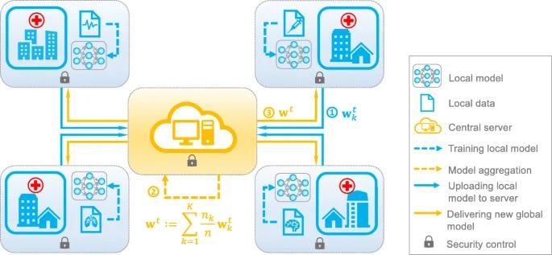
Abstract
联邦学习的框架给许多模型的部署带来了很大的便利。但是尽管图数据盛行，联邦图学习（Federated Graph Learning, FGL）因其独特的特征和需求，并没有很好的得到支持。这为实现可再现的研究和真实应用的部署带来了困难。
基于以上需求，本文首先讨论了构建易用的FGL包所面临的挑战，并对应地提出了所实现的FS-G包。
项目地址：https://github.com/alibaba/FederatedScope

Slide 5

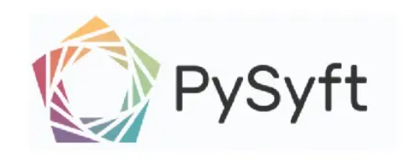

Introduction
联邦学习的框架使得专业人员不必去了解实现细节，并且使得研究原型向部署服务的转换变得可行（如TFF, FATE）。
这些框架主要集中在了视觉和语言领域的任务上。而无处不在的图数据却没有得到很好的支持。例如大部分现有的联邦学习框架都没有提供现成的联邦图学习的能力。
这个问题导致FL优化算法不能很好地应用到图神经网络模型中。另外许多最近的FGL研究需要从头开始实现其方案，并且在各自的测试平台上分别执行实验。

Slide 6
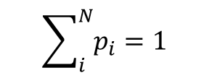


Related Work
相关研究
联邦学习（Federated Learning, FL）
联邦学习的一般目标如下。其中N为客户端（clients，如设备或参与方），Fi(•)为第i个客户端的本地目标
$$\min_{θ}f\left(θ\right)=\sum_{i=1}^{N}{p_{i}F_{i}\left(θ\right)}=E\left[F_{i}\left(θ\right)\right]$$
$$\sum_{i}^{N}{p_{i}}=1$$
$$p_{i}>0$$
且
作为分布式学习的一种特殊形式，联邦学习研究的核心是优化算法的设计。目前代表性的优化算法包括FedAvg[1], FedProx[2], FedOPT[3]等
Notes:
[1] Brendan McMahan, Eider Moore, Daniel Ramage, Seth Hampson, and Blaise Aguera y Arcas. 2017. Communication-Efficient Learning of Deep Networks from Decentralized Data. In AISTATS. 1273–1282.
[2] Tian Li, Anit Kumar Sahu, Manzil Zaheer, Maziar Sanjabi, Ameet Talwalkar, and Virginia Smith. 2020. Federated optimization in heterogeneous networks. Proceedings of Machine Learning and Systems (2020), 429–450.
[3] Muhammad Asad, Ahmed Moustafa, and Takayuki Ito. 2020. FedOpt: Towards Communication Efficiency and Privacy Preservation in Federated Learning. Applied Sciences 10 (2020).

Slide 7
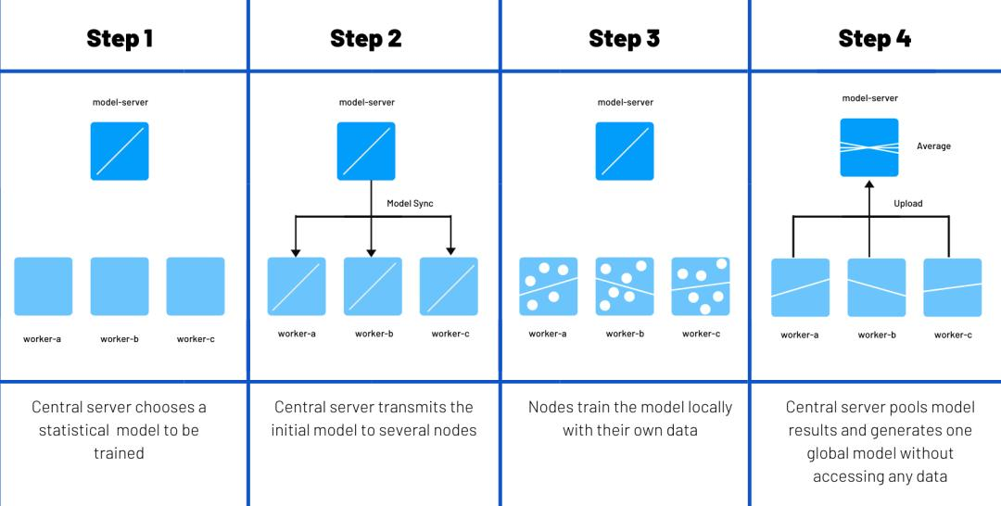
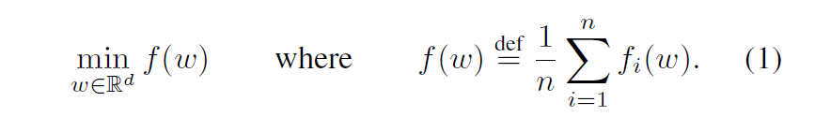
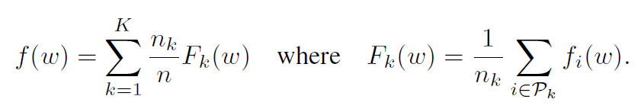
Related Work
补充介绍：FedAvg
理论支撑：对于非凸的目标函数，可以在数据的粒度上将其分割成多个子目标的和。
把每个子目标分别对应到一个客户端（client），即可进行联邦优化（Federated Optimization）

Slide 8
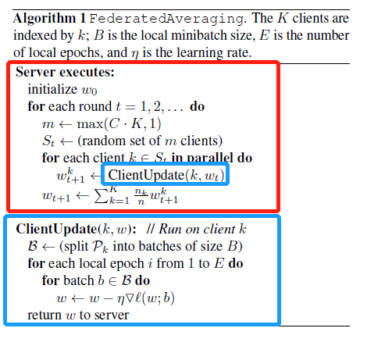
Related Work
补充介绍：FedAvg
为了减少端设备与云端交流的开销，FedAvg设置客户端在每轮交流期间可以进行多个epoch的训练。
同时每轮仅选取客户端的一个子集进行训练。

Slide 9
Related Work
相关研究
联邦图学习（Federated Graph Learning, FGL）
与其他联邦学习相比，联邦图学习有其独特的算法操作，例如完成跨客户端的边、操控异构的图级别任务、增强每个客户端的子图等。
已有联邦图学习研究尝试解决以上问题，其中通常会涉及到参与者之间的异构数据交换，这信息交换比普通的FL方案更加复杂。

Slide 10
Introduction
研究目的
模块化和弹性编程的统一视图。FGL算法通常需要在参与者之间交换异构数据。
统一全面的Benchmarks。需要对（Data, GNN, FL算法）三元组进行全面的研究，包括对每个可配置的参数进行统一的实现。
高效自动的模型调优。通用的超参调优（HBO）工具无法满足FL的需求。异构任务的FGL存在不同的本地模型架构。
隐私攻击和防御。FGL更多的信息交流也会导致隐私更容易泄露。

Slide 11
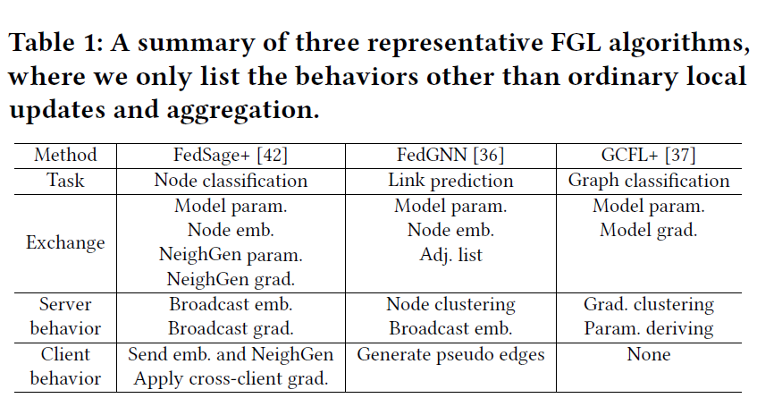
FGL算法更加复杂
FGL算法通常需要在参与者之间传递异构的信息
因此，为了处理收到的信息，联邦学习参与者具有更加丰富的行为

Slide 12
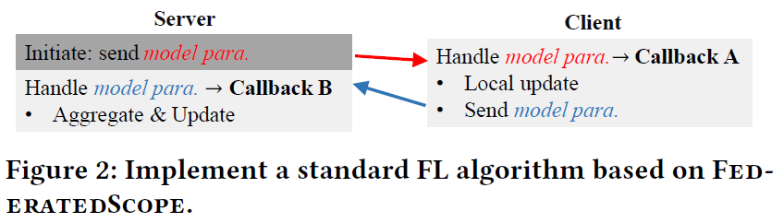
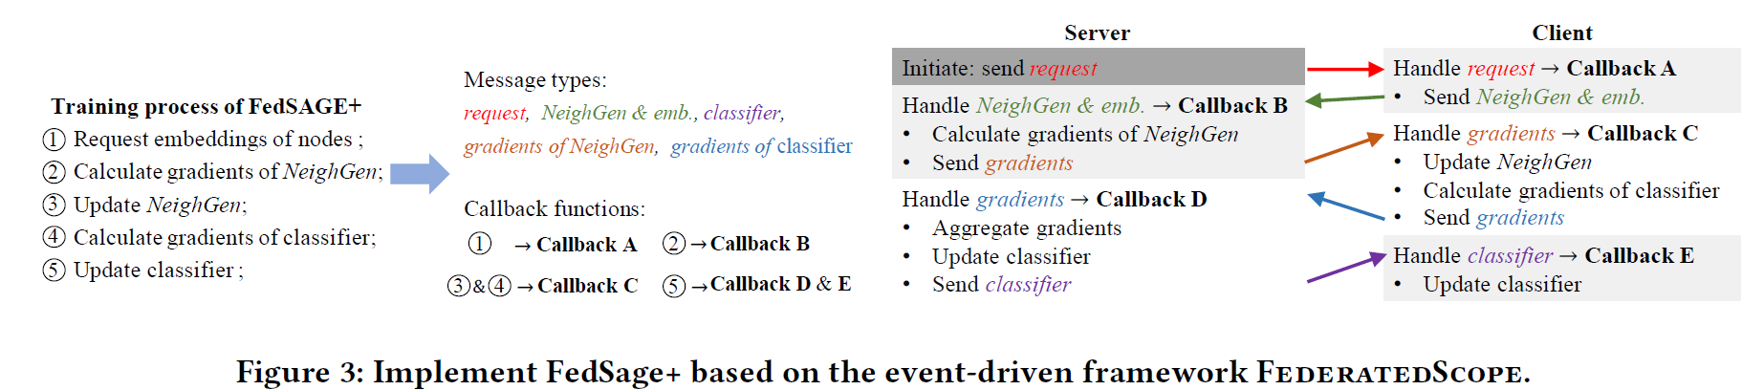
事件驱动编程框架
定义交换信息的类别
描述server/client处理这些信息的行为

Slide 13
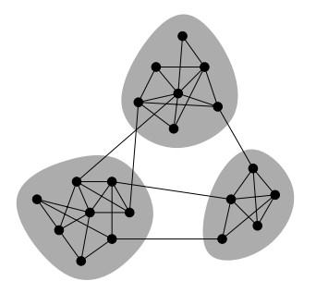
统一全面的Benchmarks
GraphDataZoo：构建联邦图数据
将现有的单个数据库分割成联邦型
以统一的接口提供多种可配置的splitter
一部分Splitter按特定元数据或属性值来分割以模拟真实的联邦场景
另一部分则用于模拟每个client本地数据之间的non-i.i.d.ness，例如协变量偏移、概念漂移等
Community_splitter
Random_splitter
Meta_splitter
Instance_space_splitter
Label_space_splitter
Multi_task_splitter
……

Slide 14
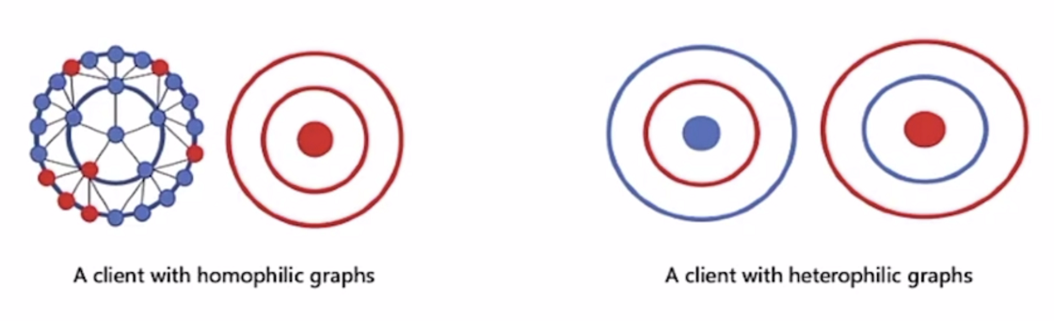
统一全面的Benchmarks
GraphDataZoo：构建联邦图数据
新的联邦学习数据集
FedDBLP：从最新的原始DBLP dump中构建而来。可以依据节点（文章）的举办地或主办方属性来分割
FedcSBM：模拟图数据中特有的non-i.i.d.ness。不同client之间特征的分布是一样的，但节点连接情况不同

Slide 15
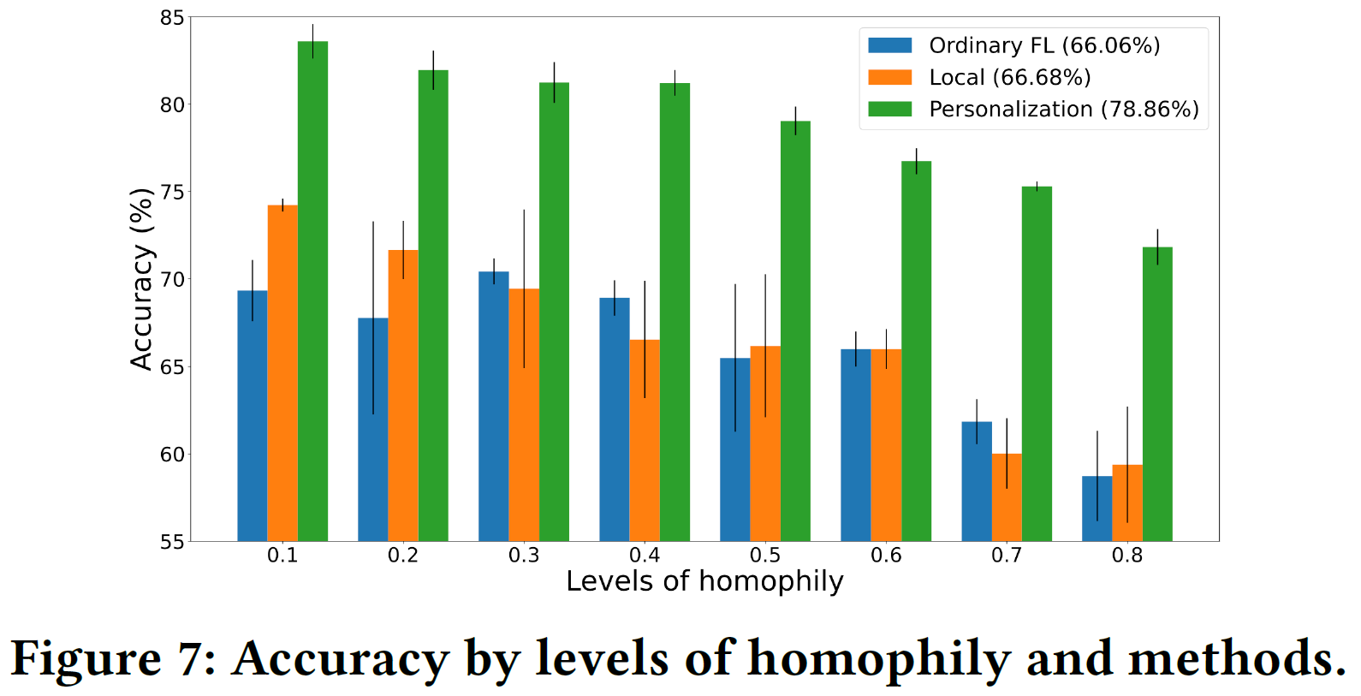
统一全面的Benchmarks
GraphModelZoo：开箱即用的模型
神经网络组件
提供多种encoder, decoder和readout的选择
不同的GNN模型实现，如GCN, GIN, GraphSage和GPR-GNN等

Slide 16
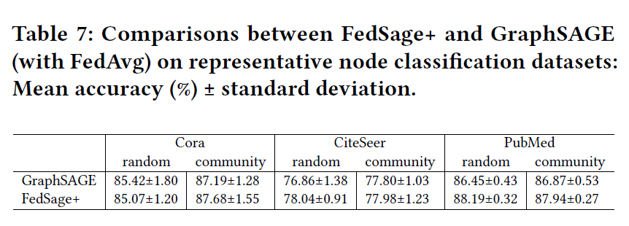
统一全面的Benchmarks
详尽的(Data, GNN, FL algorithm)三元组
每一个元素都可配置，并以统一的方式实现
主要的实验结论
通常情况下，“isolated”<“FGL”<“global”
“isolated”情况下GNN架构的排序在联邦设定下大部分被保留了
更加fancy的FL算法并不一定比最基础的FedAvg性能要好
采用什么splitter很重要：想要取得什么样的non-i.i.d.ness
超参数很重要，例如本地更新步长和学习率

Slide 17


超参数调优（HPO）
FGL场景下的HPO
问题定义：
$$\min_{λ∈Λ_{1}×⋯Λ_{K}}f\left(λ\right)$$
黑盒函数：
$$f\left(λ,b\right)$$
λ指超参数配置，b为可信度
函数的分析即执行联邦学习的训练过程，成本很大！

Slide 18
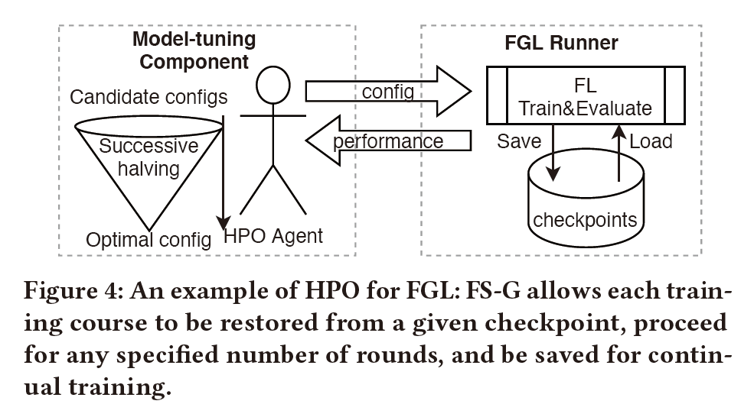
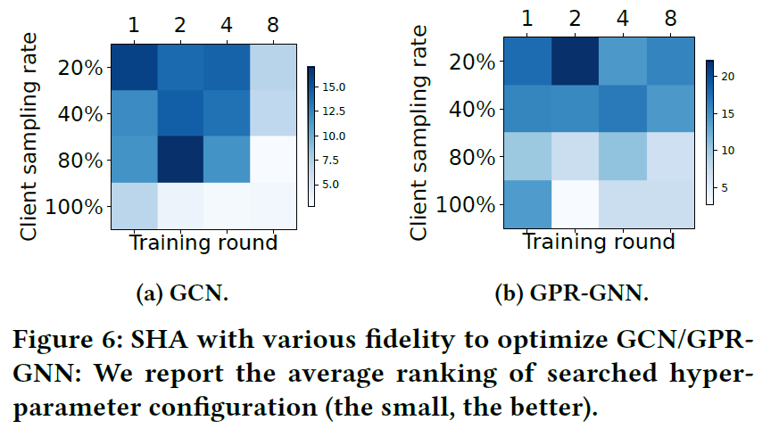
超参数调优（HPO）
FGL场景下的HPO
联邦场景下的新方法
可信度fidelity
并发探索（与本地更新相关的超参）
FS-G的做法
多可信度方法

Slide 19
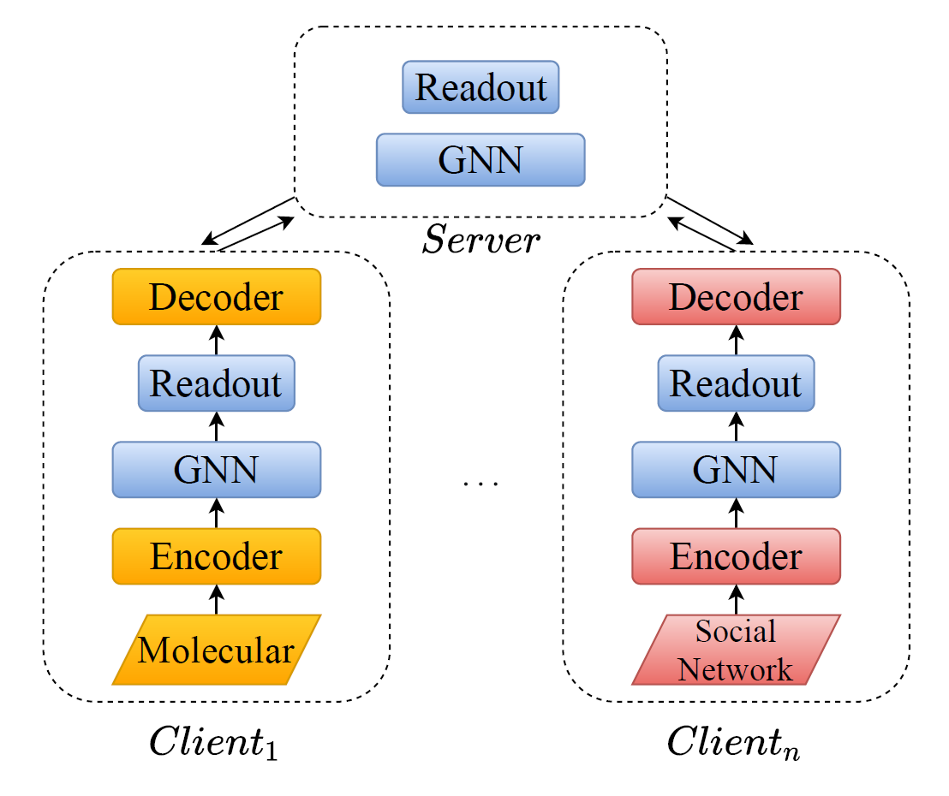
定制网络架构
处理异构性
用户可指定参数是client之间共享或自己特有

Slide 20
FGL隐私攻击
联邦图学习通常要交换更多的信息
可以通过基于梯度的攻击来还原节点特征
应对方法
梯度加密：安全聚合、同态加密
扰动梯度：加噪声等

Slide 21
2
Discovering Regions of Different Functions in a City Using Human Mobility and POIs
Jing Yuan, Yu Zheng, Xing Xie
MSRA
2012，KDD

Slide 22
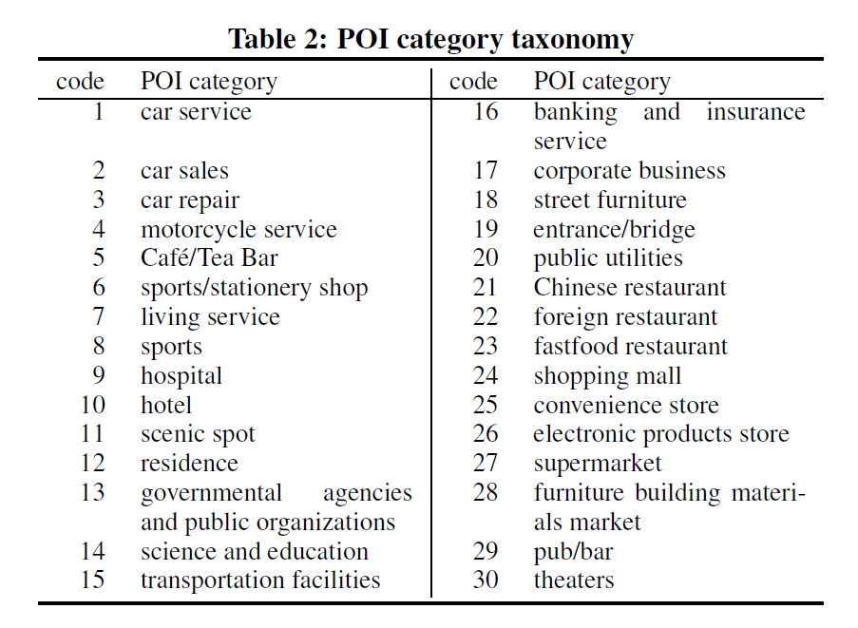
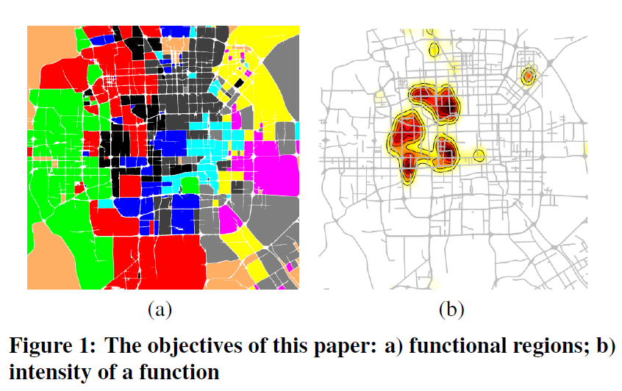
Abstract
城市在发展过程中逐渐演变出不同的功能区域。文章在同时考虑区域间人口移动（human mobility）和区域内的兴趣点（points of interest, POIs）的基础上提出区域功能划分模型（Discovers Regions of different Functions, DRoF）。

Slide 23
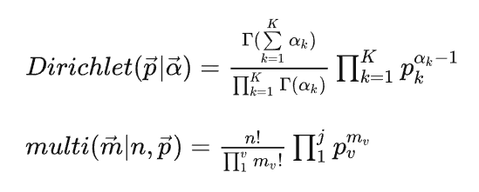
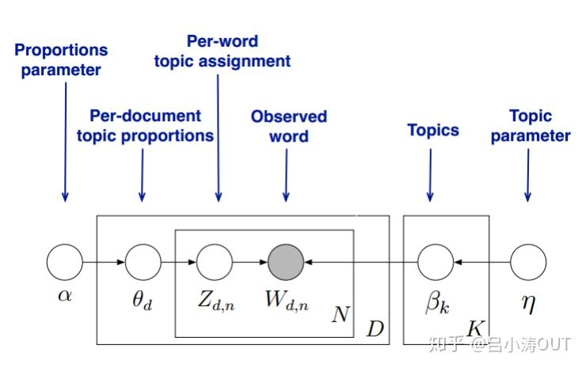
主题模型
LDA（隐狄利克雷分配，Latent Dirichlet Allocation）是基于贝叶斯模型的，也就是：先验分布+数据=后验分布。这里希望找到一个概率分布，使得先验分布与后验分布相同，称为共轭分布。在LDA中，先验分布与后验分布都是Dirichlet分布，数据的分布是多项式分布。
现在有 M篇文档，以及第d个文档中有Nd个词。模型目标是1）每篇文档的主题分布；2）每个主题中的词的分布。主体结构如右图：
模型求解：Gibbs采样 & EM算法
结果：得到文档中每个词的主题，统计后即可得到整个文档的主题分布
LDA生成过程

Slide 24
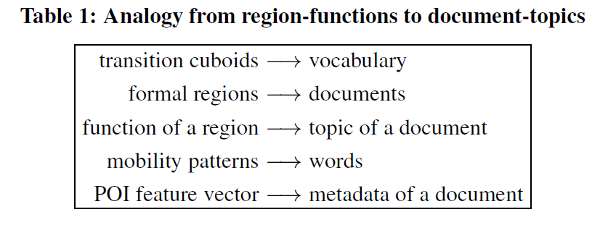
类比
为了将文档主题模型应用到文章的应用场景，需要将问题中的概念进行映射

Slide 25
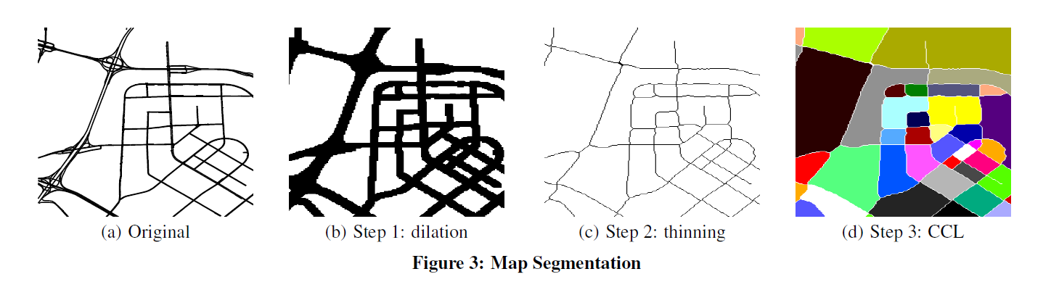
区域分割

Slide 26
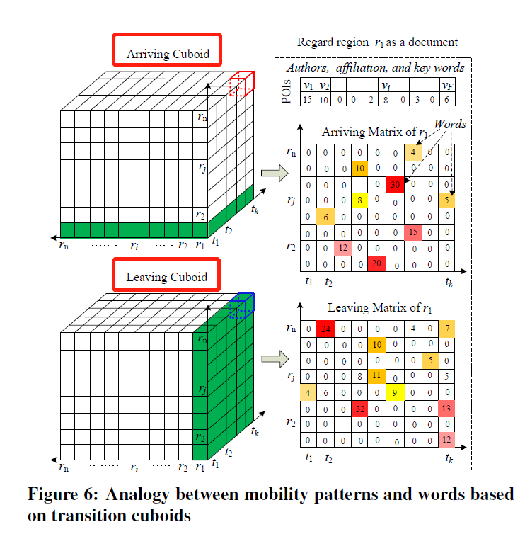
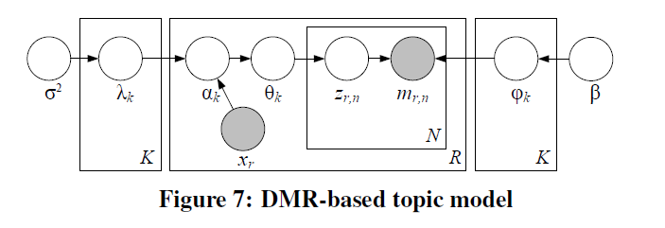
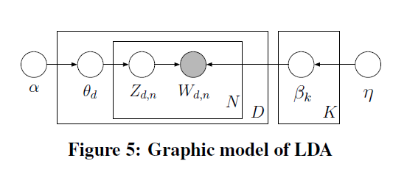
主题建模
文章采用LDA的改进算法DMR，同时将人口移动和POI纳入考虑。与此同时可以用与LDA同样的求解方式进行求解。

Slide 27
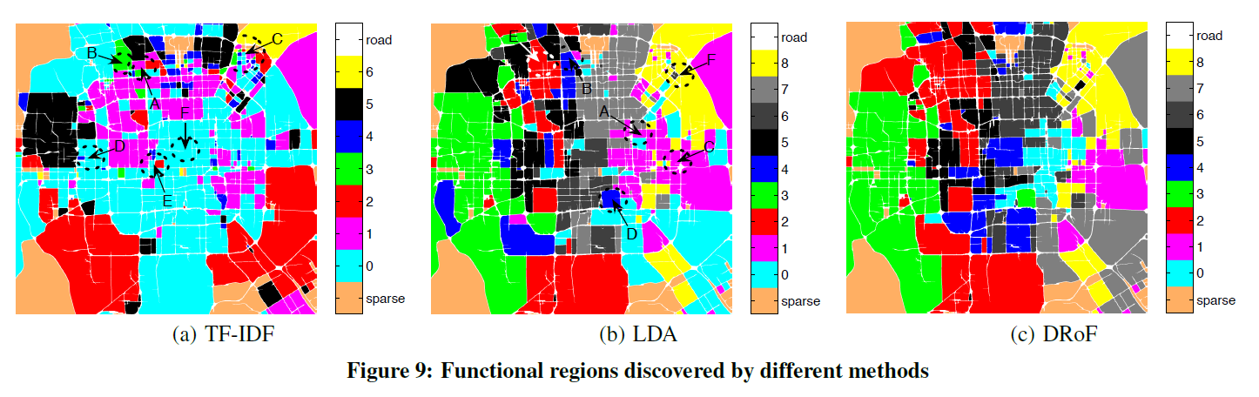
建模结果
其中TF-IDF仅仅考虑POI，LDA仅考虑人口移动

Slide 28
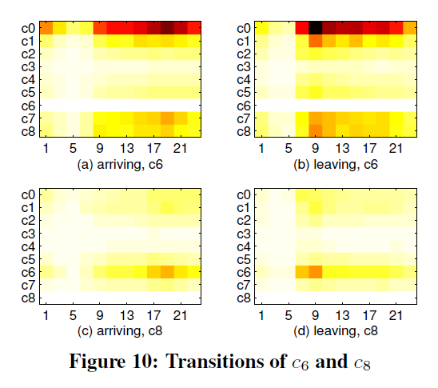
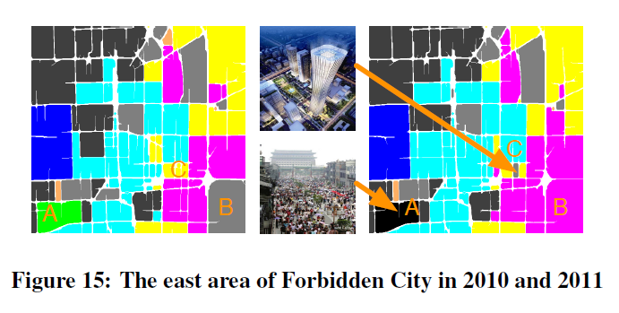
建模结果

Slide 29
3
Searching and Mining Trillions of Time Series Subsequences under Dynamic Time Warping
Thanawin Rakthanmanon, Bilson Campana, Abdullah Mueen, Gustavo Batista,
Brandon Westover1, Qiang Zhu, Jesin Zakaria, Eamonn Keogh
2012，KDD

Slide 30
Abstract
相似性搜索是数据挖掘算法中的主要瓶颈。
已有的研究主要停留在百万量级的时间序列对象上，而实际业界的数据量早就达到了十亿级别。
文章提出通过四个idea的合并方案，使得真正大型的时间序列挖掘在当时首次成为可能。

Slide 31
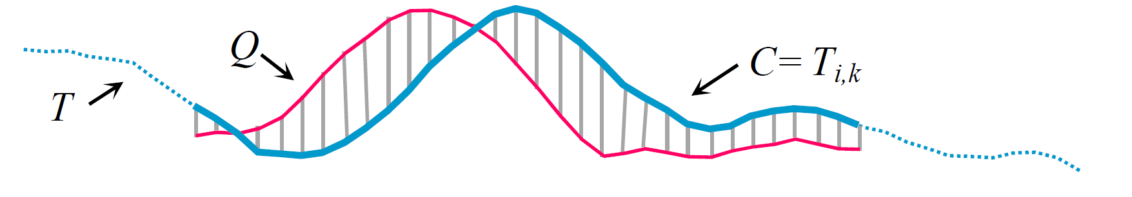
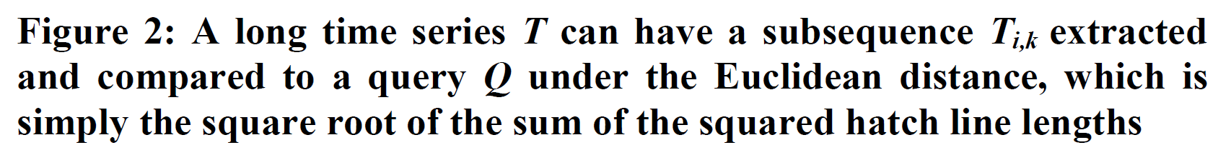
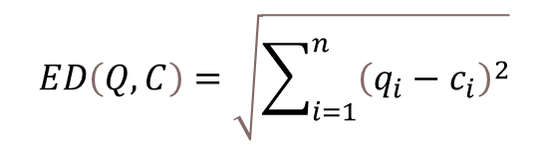



Background
定义1：一个时间序列T是一个有序列表：
最终目标是将其与更短的子序列subsequences进行对比和匹配
定义2：一个时间序列的子序列 是一个起始位置为i，长度为k的更短的序列。
定义3：假设子序列 为C，意为与查询序列Q匹配的Candidate。其中|Q|为长度n，那么Q与C之间的欧几里得距离为
$$T=t_{1},t_{2},⋯t_{m}$$
$$T_{i,k}$$
$$T_{i,k}=t_{i},t_{i+1},⋯t_{i+k−1},1≤i≤m−k+1$$
$$T_{i,k}$$
$$ED\left(Q,C\right)=\sqrt{\sum_{i=1}^{n}{{\left(q_{i}−c_{i}\right)}^{2}}}$$

Slide 32
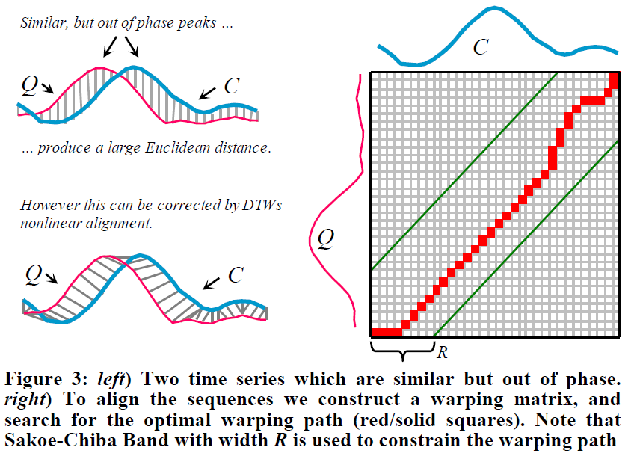
Background
DTW（Dynamic Time Warp，动态时间规整）
通过允许一对多的映射来对齐两段序列之间的相位

Slide 33
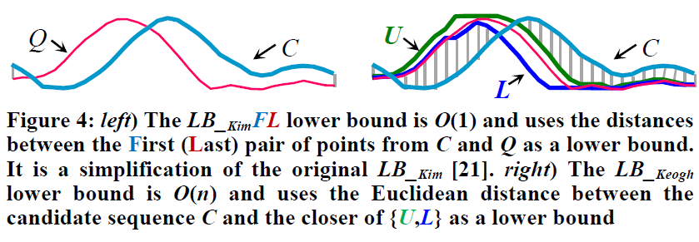
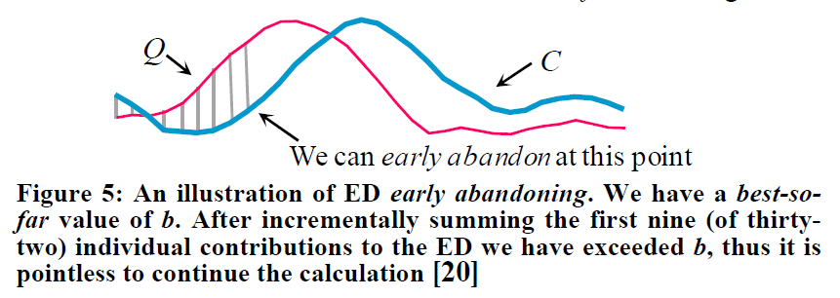
Algorithms
算法加速
对于DTW这种计算开销较大的算法，采用成本较低的下界（lower bound）函数来快速剔除不合要求的候选者
同时还可以通过early abandon的方法，在距离超过要求的时刻停止计算，免去后续计算的开销

Slide 34
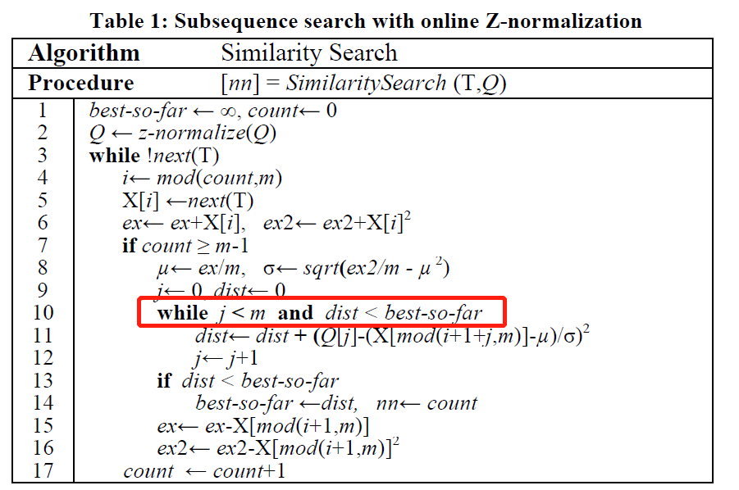
四个idea
1. 在归一化时采用early abandoning

Slide 35
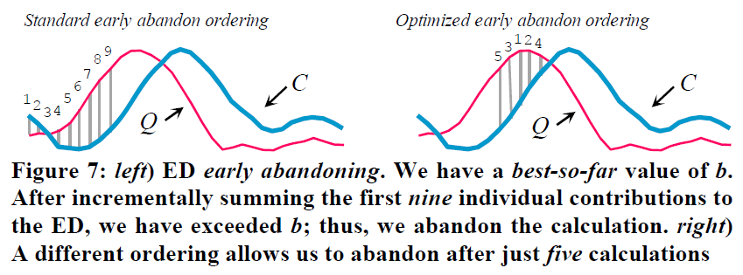
四个idea
2. 排序后进行early abandoning
优先计算对距离贡献更大的匹配点，可以更早地排除不合要求的序列，减少计算开销

Slide 36
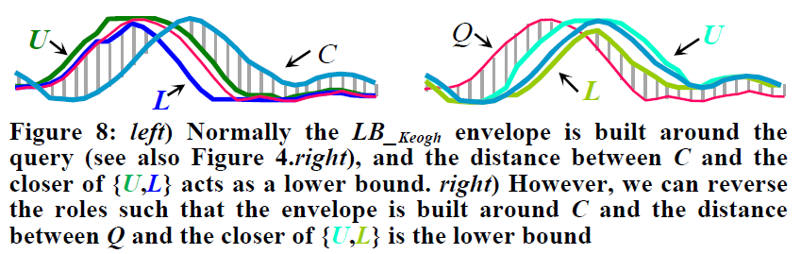
四个idea
3. 交换Query/Data的角色

Slide 37
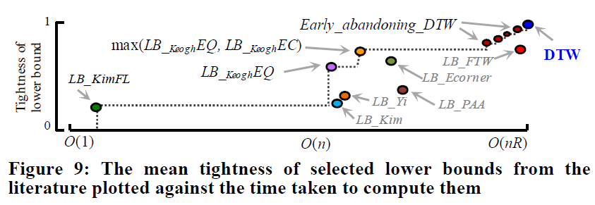
四个idea
4. 级联使用下界估计

Slide 38

Q&A
Thanks！
Notes:
Thanks for listening!

